Slide 1


Github地址: https://github.com/1023097618/hahashop/tree/master
阶段性评审汇报
第十组汇报
汇报人：王恩宇 陈君熠 徐嘉 黄自丹
时间：2024年10月10日

Slide 2
PPT模板 http://www.1ppt.com/moban/
目
01
项目进展情况
02
个人成果汇报
录
03
项目成果展示
contents
04
最新工作计划

Slide 3
Part 01
项目进展情况

Slide 4
项目进展情况
商品管理
用户信息管理
订单管理
· 发布商品
· 查看商品信息
· 冻结商品
· 撤下商品
· 卖家登录
· 查看意向购买者信息
- 卖家修改密码、恢复初始状态的功能还没有完成。
- 系统页面还需美化。
总结

Slide 5
Part 02
个人成果汇报

Slide 6

王恩宇—前端+api接口文档+后端bug修改
- 前端
查看链接：点我跳转
- 前端学习笔记
查看链接：点我跳转
- Api接口文档撰写
查看链接：点我跳转

Slide 7
陈君熠—后端
后端编写（基于springboot） + 数据库查询XML文件修正
https://github.com/1023097618/hahashop/tree/master/hahashop-serve

Slide 8
徐嘉—测试
- 缺陷报告书写
查看链接： https://github.com/1023097618/hahashop/tree/master/%E6%B5%8B%E8%AF%95
自动化测试及缺陷复现录屏
查看链接： https://github.com/1023097618/hahashop/tree/master/%E6%B5%8B%E8%AF%95/%E9%99%84%E4%BB%B6
- 自动化测试代码编写
查看链接： https://github.com/1023097618/hahashop/tree/master/%E6%B5%8B%E8%AF%95/%E8%87%AA%E5%8A%A8%E5%8C%96%E6%B5%8B%E8%AF%95%E4%BB%A3%E7%A0%81

Slide 9
黄自丹—文书+数据库设计
- 需求规格说明书书写
查看链接：https://github.com/1023097618/hahashop/blob/master/%E9%9C%80%E6%B1%82%E8%A7%84%E6%A0%BC%E8%AF%B4%E6%98%8E%E4%B9%A6.doc
- 数据库设计
查看链接：https://github.com/1023097618/hahashop/blob/master/hahashop-serve/test.db
- 数据库查询XML文件编写
查看链接：点我跳转
- 阶段性评审报告wiki撰写
查看链接：点我跳转

Slide 10
Part 03
项目成果展示

Slide 11
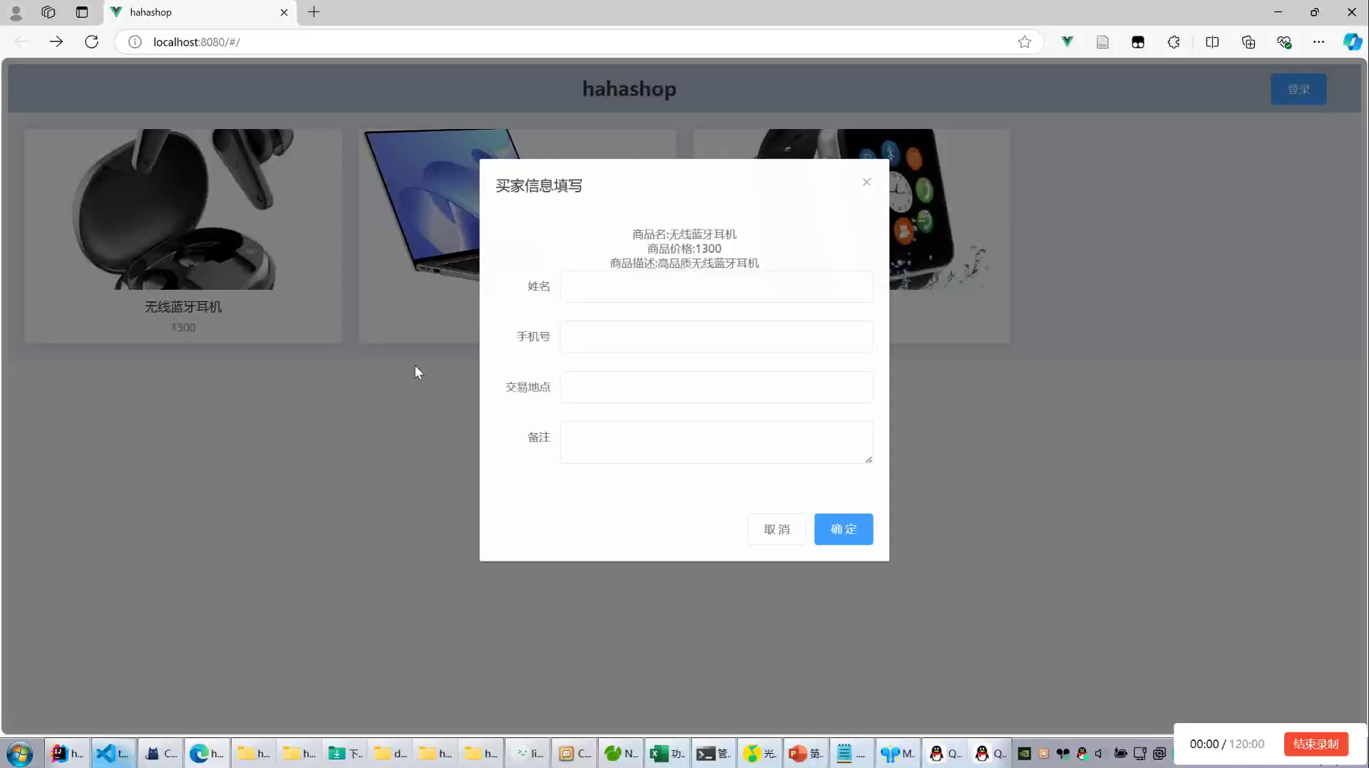
系统功能演示视频

Slide 12
网站安全性
当网站没有考虑到足够的安全措施的时候，会带来很多很多的问题。比如我们学校的某个应用
，它就有地方不够安全，导致可以通过python来爬取到全校三万多人的手机号、学院、学号，而且
可以冒充其他用户进行一些非常非常敏感的操作。
所以我们组很重视我们网站的安全问题，绝对不让坏人有可乘之机！
我们在参阅了一些资料之后，使用了如下的方法来确保了登录、商家的一些操作的安全性

Slide 13
网站安全性
浏览器
后端服务器
发送账号密码
账号密码正确，返回账号加密后的密文
在需要权限的操作的请求中携带上这串密文
拿着密文解密，如果没问题，就允许操作

Slide 14
Part 04
最新工作计划
Notes:
模板来自于：第一PPT https://www.1ppt.com/

Slide 15
最新工作计划
☆ 总计划：完成基线全部需求；完成所有升级标准
完成时间：10月16日
- 完成卖家修改密码、恢复初始状态、买家注册功能
完成人：王恩宇+陈君熠
预计完成时间：10月13日
成果物：源代码+可运行页面
- 完成所有功能测试以及测试文档的编写
完成人：徐嘉
预计完成时间：10月14日
成果物：测试用例设计及清单文档、测试用例自动化执行程序及运行手册、测试用例自动化执行的屏幕录制视频
- 针对所有源代码能进行正确编译、构建、打包的构建脚本、构建工具和构建手册
完成人：王恩宇+陈君熠
预计完成时间：10月16日
成果物：构建配置文件、构建工具程序、构建过程手册、构建结果文件
- 针对构建过程的产生类、包等二进制文件，描述如何进行产品安装与部署
完成人：王恩宇+陈君熠
预计完成时间：10月16日
成果物：安装、部署的脚本，安装与部署手册

Slide 16
前端美化网页具体的todolist
1、增加加载中的动画
2、增加请求返回回来时候的弹窗显示
3、登录页面左上角加个跳转回去的东西
4、在点击商品卡的时候能够有点击的特效
5、前端加入表单验证（这个需要商量好密码格式之类的再说）
6、商品的分页效果

Slide 17
感谢垂听

